Slide 1
Можно ли изучать природу зимой?

Slide 2
СНЕГ ИДЁТ, ПОД БЕЛОЙ ВАТОЙ СКРЫЛИСЬ УЛИЦЫ, ДОМА. РАДЫ СНЕГУ ВСЕ РЕБЯТА, СНОВА К НАМ ПРИШЛА…

Slide 3
Вот север тучи нагоняя, Дохнул, завыл, и вот сама Идёт волшебница ЗИМА… А.С. ПУШКИН
В гости к зиме

Slide 4
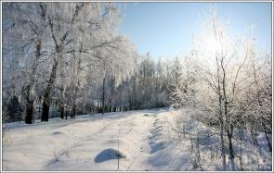
Признаки зимы:
температура ниже нуля градуса;
солнце греет слабо и находится низко над горизонтом;
выпадают осадки в виде снега;
реки и озера покрыты льдом;
день становится короче, а ночь длиннее

Slide 5
Как изменилась погода с наступлением зимы ?
 | осень | зима
облачность
ветер
осадки
температура воздуха

Slide 6
Проверь !
 | осень | зима
облачность | пасмурно | пасмурно
ветер | резкий холодный | резкий холодный ветер метели
осадки | затяжные холодные дожди | снег
температура воздуха | похолодание заморозки | морозы

Slide 7
СКОЛЬКО СЫНОВЕЙ У МАТУШКИ ЗИМЫ ?

Slide 8
Назови зимние месяцы
Год кончает – зиму начинает
ДЕКАБРЬ
Году начало – зиме середина.
ЯНВАРЬ
Вьюги да метели под … налетели.
ФЕВРАЛЬ
ДЕКАБРЬ
ВЕТРОЗИМ
студень
ЯНВАРЬ
ЛЮТЕНЬ
ФЕВРАЛЬ
СНЕЖЕНЬ

Slide 9
НАЧАЛО ЗИМЫ:
ПО КАЛЕНДАРЮ ЗИМА НАЧИНАЕТСЯ 1 ДЕКАБРЯ.
УЧЁНЫЕ ОПРЕДЕЛЯЮТ НАЧАЛО ЗИМЫ ОТ 22 ДЕКАБРЯ – СО ДНЯ ЗИМНЕГО СОЛНЦЕ-СТОЯНИЯ: САМОГО КОРОТКОГО ДНЯ И САМОЙ ДЛИННОЙ НОЧИ.
ПО НАРОДНЫМ ПРИМЕТАМ, ЗИМА НАЧИНАЕТСЯ С ПЕРВЫХ ЗАМОРОЗКОВ.

Slide 10
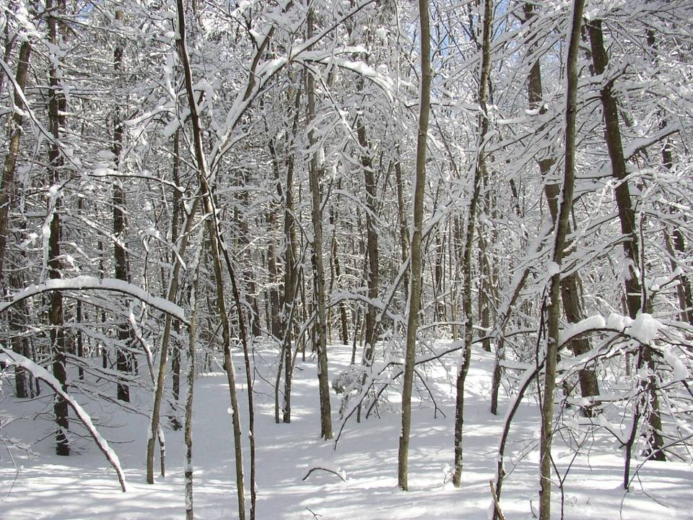
Зимние месяца Декабрь – студень. Декабрь мостит, декабрь гвоздит, декабрь приколачивает. С водой покончено, даже быстрые реки стали. Земля и лес покрыты снегом.

Slide 11
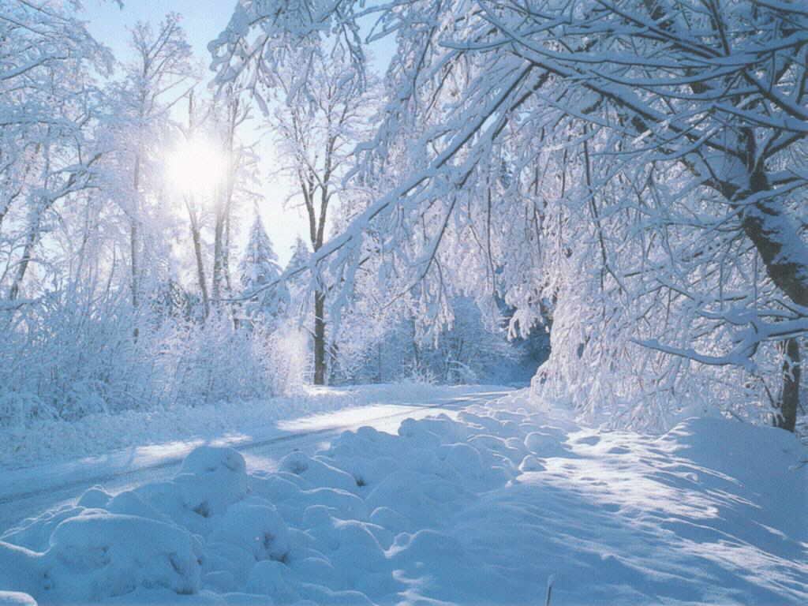
ЯНВАРЬ
Январь, говорит наш народ, – году начало, зиме середка. Воздух морозен и пуст. И, кажется, все кругом погружено в непробудный сон. Ведь на этот месяц
приходится больше всего морозных дней, снегопадов.
Январь не так печёт, как уши сечёт.
Месяц январь зовёт мороз, морозит лица, щиплет нос.

Slide 12
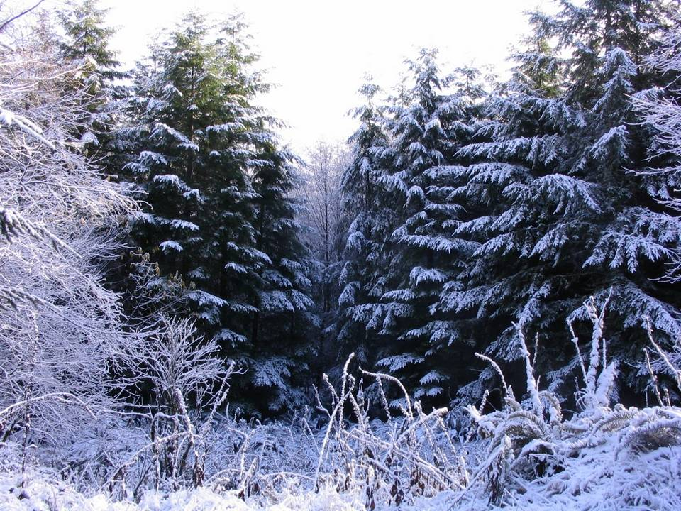
ФЕВРАЛЬ
Февраль. Вьюги да метели под февраль налетели, бегут по следу, а следу нету. Последний, самый старший месяц зимы. Месяц волчьих – с голодухи – налетов на деревни; похищают собак, залезают в овчарни. Тощают все звери, нагулянный с осени жирок уже не греет, не питает их. Кончаются запасы и в норах. Тетерева и куропатки всю зиму ночуют в снегу: тепло и не увидит никто.

Slide 13
Изменения в неживой природе
Назови зимние явления природы
гололедица
Морозные узоры
снегопады
метели
морозы
изморозь
оттепели
водоёмы скованы льдом

Slide 14
Изменения в живой природе
КАК ЗИМУЮТ РАСТЕНИЯ?
деревья травы
кустарники

Slide 15
Лиственные деревья и кустарники ещё осенью сбросили листья. На некоторых из них на зиму остаются плоды. Особенно много плодов на рябине, клёне, липе, шиповнике, бузине.
Как зимуют лиственные деревья
и кустарники?

Slide 16
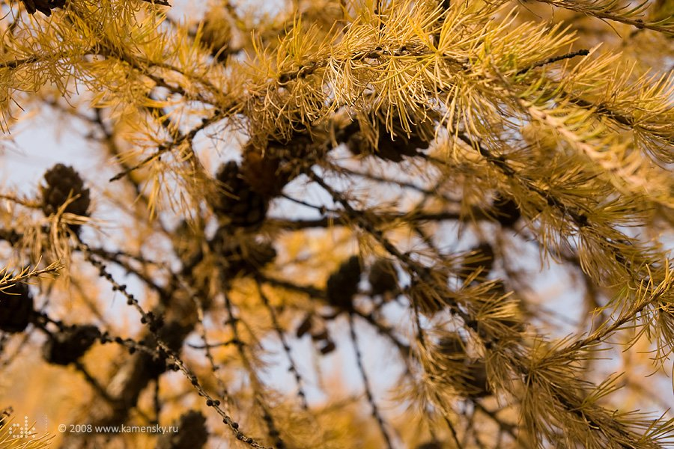
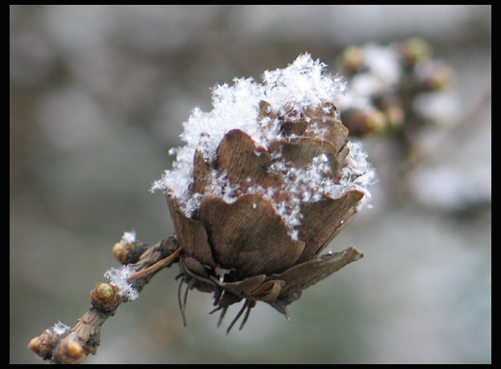
Большинство хвойных растений зимуют с зелёными листьями – хвоинками. Только лиственница зимует без листьев. На всех хвойных на зиму сохраняются шишки.
Как зимуют хвойные растения?

Slide 17
Нередко над снегом возвышаются сухие стебли травянистых растений. Некоторые травы сохраняют на зиму зелёные листья. Снег защищает их от морозов.
Как зимуют травянистые растения?

Slide 18
Что же
делать?
С наступлением зимы добывать корм становится всё сложнее и сложнее…

Slide 19
Есть 2
выхода!!!

Slide 20
Поменьше двигаться, летать и бегать.
Вот и впадает медведь в спячку на зиму. Пока он спит в берлоге, запасов жира, накопленных за зиму, ему хватает – можно не есть. Спит медведь пять месяцев в году, а то и больше.
1

Slide 21
Улететь на юг. Там
тепло, много корма.
2

Slide 22
Как изменилась жизнь животных с наступлением зимы?
Изменения в живой природе
морозы
тёплый мех
З
И
М
А
впадают в спячку
используют летние запасы
перебираются ближе к жилью людей
нет корма
снег
смена окраски

Slide 23
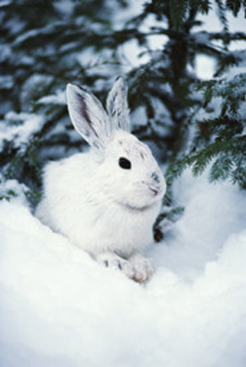
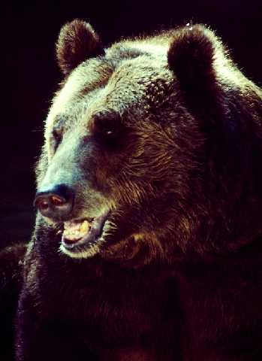
КАК ЗИМУЮТ ЗВЕРИ
От лютой зимней стужи зверей спасает пушистая тёплая шерсть. Не страшен им и голод. Заяц кормится веточками деревьев, гложет кору с их стволов.
Лиса тщательно обнюхивает снег. У неё острый нюх , зрение и слух. Она слышит малейший писк мыши под снегом. Чтобы быть сытой, она должна съесть за день до 20 мышей.
Медвежьего корма тоже в лесу нет. Но медведь неплохо устроился: спит всю зиму в берлоге и ничего не ест. Живёт он за счёт жира, который накопил в своём теле ещё летом и осенью.
Notes:
О зимовке различных животных могут рассказать заранее подготовленные ученики.

Slide 24
Сказка
Сошлись как-то вместе четыре волшебника- живописца: Зима, Весна, Лето и Осень. Сошлись и заспорили: кто из них лучше рисует? И начали художники друг за другом разрисовывать землю, одевать в нарядные уборы леса, луга, поля .А в судьи себе выбрали Красное Солнышко. Первой взялась за свою волшебную кисть Зима. Ходит она по горам, по долинам, ходит в больших валенках, ступает тихо, неслышно. Белым, ровным слоем покрыл снег землю. Поля и лесные поляны теперь – как гладкие чистые страницы какой – то гигантской книги. И кто ни пройдет по ним, всяк распишется. «Здесь был такой – то» Днем идет снег. Кончится – страницы чистые. Утром придешь – белые страницы покрыты множеством таинственных значков, черточек, точек, ночью были тут разные лесные жители, ходили, прыгали, что – то делали. Кто был? Что делал?

Slide 25
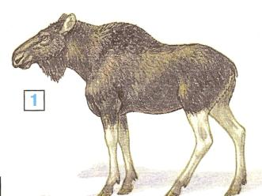
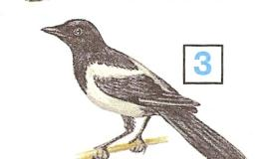
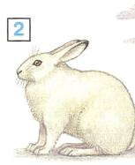
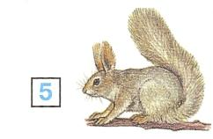
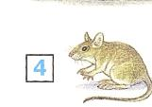
«Здесь был…»

Slide 26
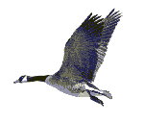
КАК ЗИМУЮТ ПТИЦЫ
перелётные
кочующие
зимующие

Slide 27
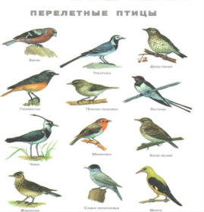
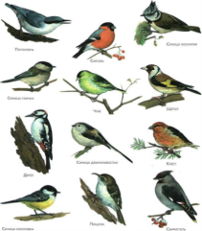
Перелётные птицы
Зимующие птицы

Slide 28
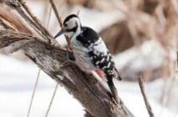
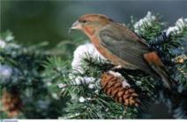
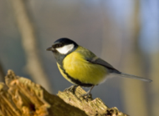
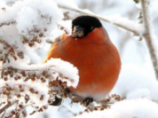
Дятел
Клест
Синичка
Снегирь

Slide 29
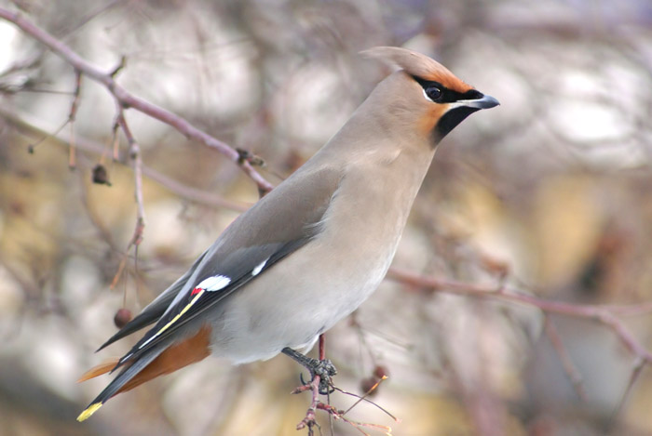
Как и снегири, эти птицы прилетают в наши края только зимой. От других зимующих птиц отличаются хохолком на голове и яркой желтой полоской на хвосте. Стаи свиристелей можно встретить с ноября по начало апреля. Особенно они предпочитают посадки рябины, боярышника и других деревьев, плоды которых не опадают на зиму.
КОЧУЮЩИЕ ПТИЦЫ
свиристель

Slide 30
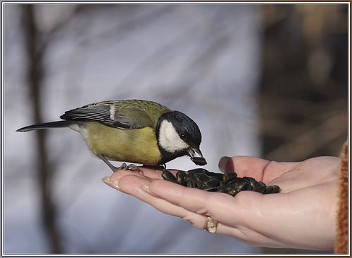
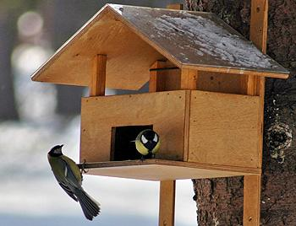
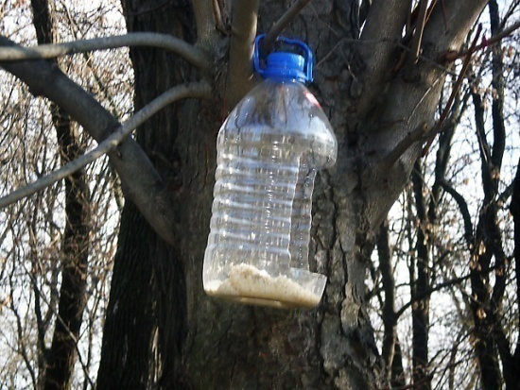
ЗИМУЮЩИЕ ПТИЦЫ
Морозы жестокие в этом году.
Тревожно за яблоньку в нашем саду.
Тревожно за Жучку: в её конуре
Такой же морозище, как во дворе.
Но больше всего беспокойно за птиц,
За наших воробышков, галок, синиц.
Ведь очень уж холодно в воздухе им!
Поможем ли мы беззащитным таким?
Поможем! Их надо кормить и тогда
Им будет легко пережить холода!
Каких птиц ты видел около своего дома?
Почему они прилетают
к жилью человека?
СДЕЛАЙ СВОЮ КОРМУШКУ!
Notes:
К зимующим относятся: голубь, дятел, галка, синица, поползень, воробей, ворона. Остаются с нами овсянки, синицы, дятлы, сойки, сороки, клесты. А где есть незамерзающие воды, на них остаются зимовать утки. Рябчики, тетерева, глухари, куропатки живут круглый год на одном месте. После этого урока дети приносили в класс кормушки, сделанные вместе с родителями. После урока мы развесили кормушки на деревьях вокруг школы.

Slide 31
Некоторые птицы улетают на юг, какие-то остаются у нас зимовать. Этим птицам нужно помочь. Помочь птицам может каждый, например, сделав кормушку и положив туда семечки, хлебные крошки. Кормушку можно сделать из бутылки и из коробки. Но вешать кормушки
нужно осторожно, не повредив почки и кору деревьев.
Птицы не могут причинить тебе зла, вред. Они спасают
деревья от вредных насекомых и радуют нас своим птичьим пением.
ПОМОГИ ПТИЦАМ !!!

Slide 32
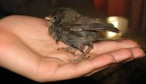
Покормите птиц зимой!
Пусть со всех концов
К вам слетятся, как домой,
Стайки на крыльцо.
Сколько гибнет их - не счесть,
Видеть тяжело.
А ведь в нашем сердце есть
И для птиц тепло.
Приучите птиц в мороз
К своему окну,
Чтоб без песен не пришлось
Нам встречать весну!

Slide 33
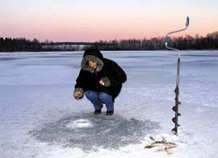
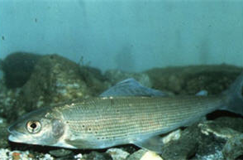
КАК ЗИМУЮТ РЫБЫ
Трудно бывает зимой рыбам. Воздух не проходит через лёд в воду. Поэтому зимой во льду проделывают проруби. Чтобы вода в проруби быстро не замерзала, в неё кладут пучки соломы и сверху присыпают снегом.

Slide 34
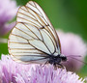
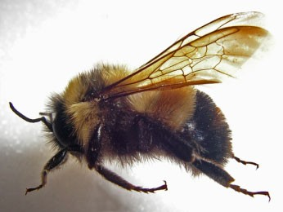
КАК ЗИМУЮТ НАСЕКОМЫЕ
С наступлением осени количество насекомых в ​природе уменьшается, а
зимой они совсем исчезают. ​Насекомые уходят на зимовку, находя для этого самые укромные места, ​способные защитить их от зимней стужи.
Зимующие бабочки забиваются в укромные места – в дупла деревьев, под отставшую от стволов кору, на чердаки домов. Но так зимуют не все бабочки. Многие переживают зиму в стадии яйца, гусеницы или куколки.
Осы, шмели забираются в укромные места: трухлявые пни, под стволы упавших деревьев. Именно там их можно найти зимой.
Муравьи осенью уходят в глубь муравейника. Им просто невдомек, что через некоторое время в поисках зимних убежищ в муравейник проникнут другие насекомые и временно займут пустующие зимой помещения.

Slide 35
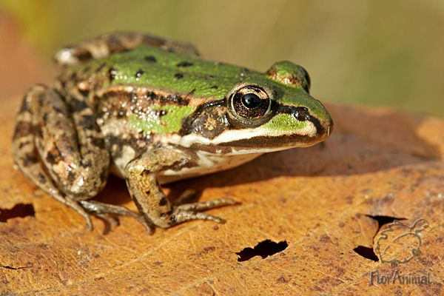
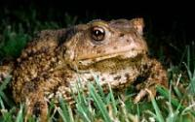
КАК ЗИМУЮТ ЗЕМНОВОДНЫЕ
Жаба зимует на суше в трухлявых деревьях, норах , но иногда в ручьях и источниках. Жабы зимуют поодиночке или группами по 2-7 штук с сентября-начала ноября. Обычно зимовка заканчивается в апреле-мае.
Лягушки и жабы всю зиму проводят в спячке.
Лягушки зимуют на дне среди зарослей растений, образуя скопления порой в 2000 - 3000 штук. Находясь на зимовке, лягушка поджимает задние лапки, а передними закрывает голову сверху. Иногда лягушки зимуют и на суше в листовой подстилке, норах грызунов, подвалах деревянных построек, трухлявых пнях. Зимовка длится обычно с августа - ноября по март.

Slide 36
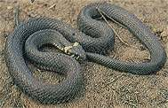
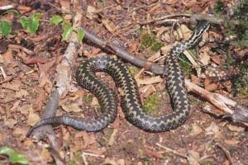
КАК ЗИМУЮТ ПРЕСМЫКАЮЩИЕСЯ
Ящерицы, змеи всю зиму проводят в спячке.
Ужи заползают в норы грызунов, под корни деревьев и другие убежища.
Гадюки зимуют поодиночке или небольшими группами по 2—5 змей вместе, однако в особенно удобных местах иногда собирается по несколько десятков гадюк.

Slide 37
Выбери правильный ответ
ДА
НЕТ
Зимой солнце высоко поднимается над горизонтом.
Снегопад, оттепель, гололедица – это зимние явления природы.
С наступлением зимы все птицы улетают в тёплые страны.
Некоторые растения зимуют под снегом зелёные.
Все звери к зиме меняют окраску.
Notes:
Обратная связь – сигнальные карточки.

Slide 38
Кто хочет стать отличником?
1. Что животным страшнее зимой?
1) холод
2)голод
2. Зимой температура:
1)Ниже нуля
2)Выше нуля
3. Чем питаются зимующие птицы в лесу?
1)Комарами
2)Мухами
3)Почками деревьев и ягодами растений
4. Какую птицу ты не сможешь увидеть зимой у своей кормушки?
1)Снегирь
2)Ласточка
3)Синичка
5. Узнай птицу по описанию
Клюв крестообразной формы, использует клюв для лазания. Живет в хвойных и смешанных лесах. Это дневная, шумная и подвижная птица. Она питается семенами шишек, хвойными тлями, семенами подсолнуха, боярышником, рябиной.
1)Клест 3)Снегирь
2)Дятел 4)Синичка

Slide 39
Народная мудрость
Много снега - …
много хлеба
Снег на полях - …
хлеб в закромах
Снега надует - …
хлеба прибудет

Slide 40
Выбери домашнее задание по интересу
Подготовь сообщение о том, какие изменения произошли в неживой природе с приходом зимы?
Измерь глубину снежного покрова. Где больше скапливается снега: на открытом, ровном месте или в оврагах, около домов, заборов, деревьев? Объясни почему.

Slide 41
Выбери домашнее задание по интересу
Расскажи о том, как зимуют растения: деревья, кустарники, травы. С чем связано такое состояние растений зимой?

